Slide 1
EESTech Challenge 2024
Primena veštačke inteligencije za poboljšanje procesa učenja
Tim: TripleA

Slide 2
Članovi tima
Aleksandar Mitić
Aleksa Stanković
Andrija Stevanović

Slide 3
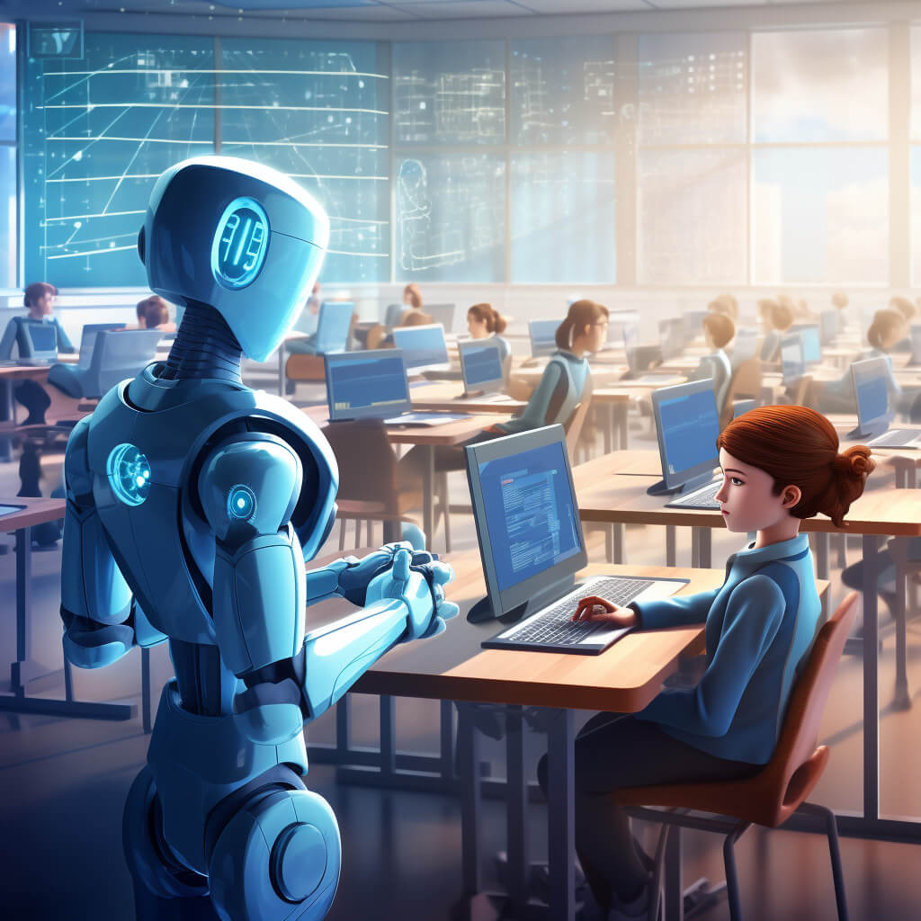
Primena AI-a u procesu učenja
Problemi prilikom učenja
Brže savladavanje gradiva
Personalizovana pomoć
tokom učenja?

Slide 4

Cognitize

Slide 5




Korišćene tehnologije

Slide 6
Backend server – Flusk (Python)
Minimal Web API
Extractor PDF -> raw text
Prosleđivanje zahteva od UI-a ka NLP-u
Čuvanje već obrađenih podataka od strane NLP-a

Slide 7
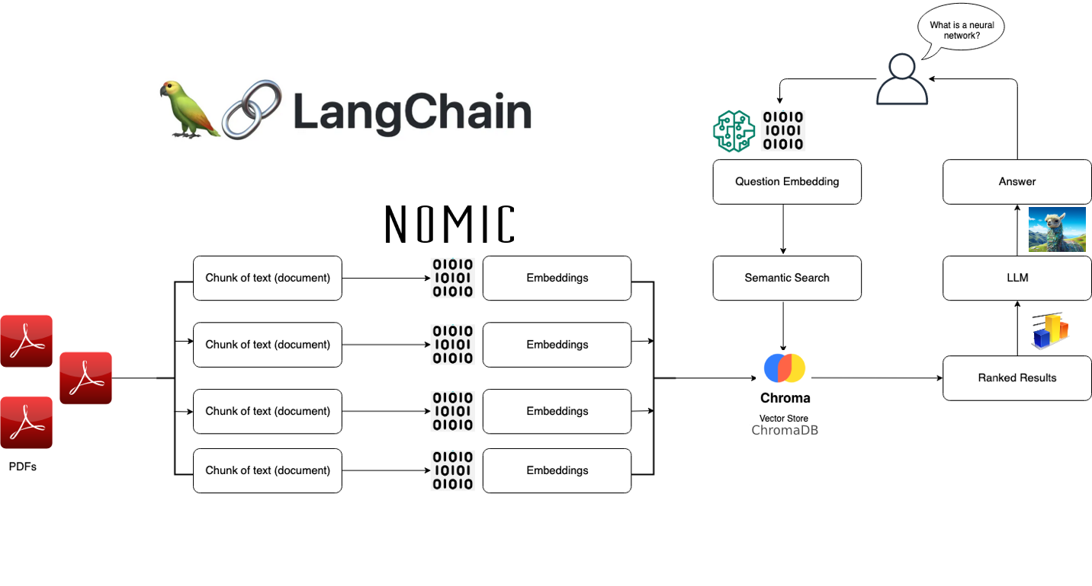
Obrada sirovih datoteka

Slide 8
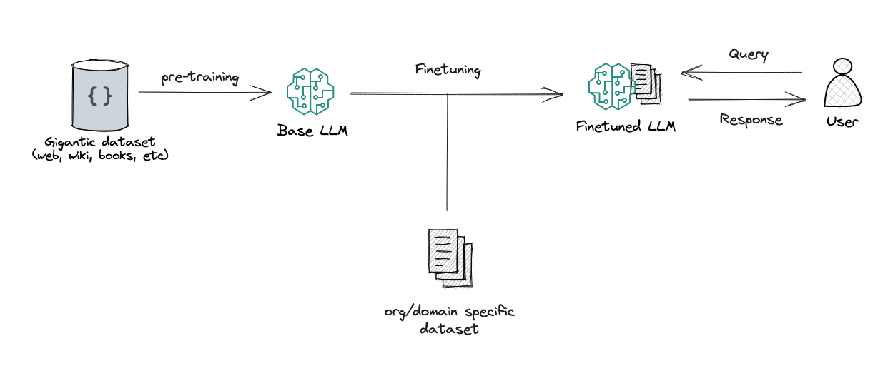
Fine tuning?
Proces dodatnog treniranja unapred istreniranog modela u cilju poboljšanja performansi za određeni slučaj

Slide 9
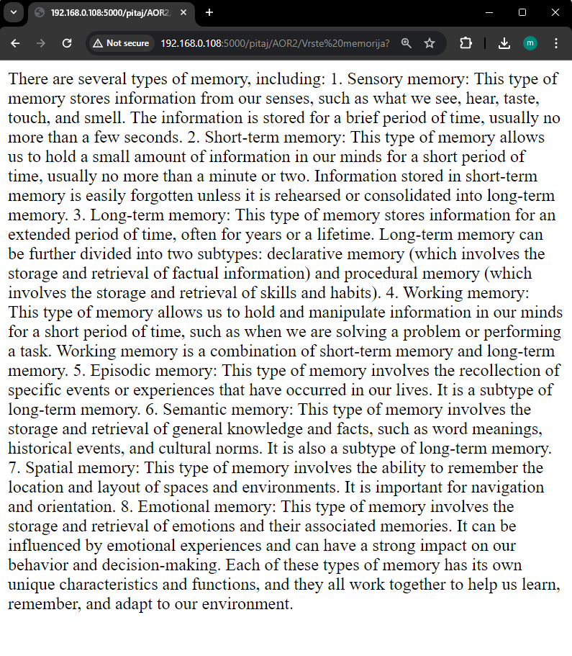
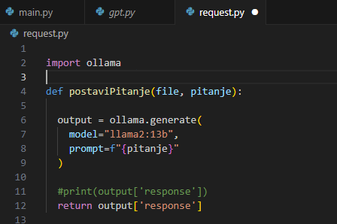
Performanse pre fine-tuninga
Za isti API endpoint
/pitaj/AOR2/Vrste memorije
NE fine tunovani model

Slide 10
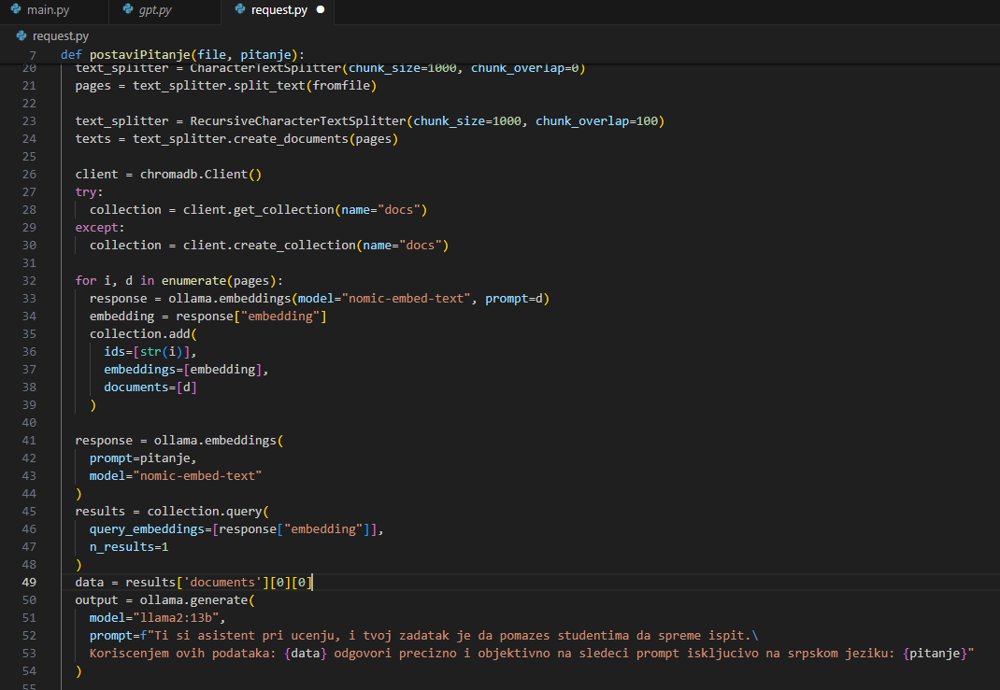
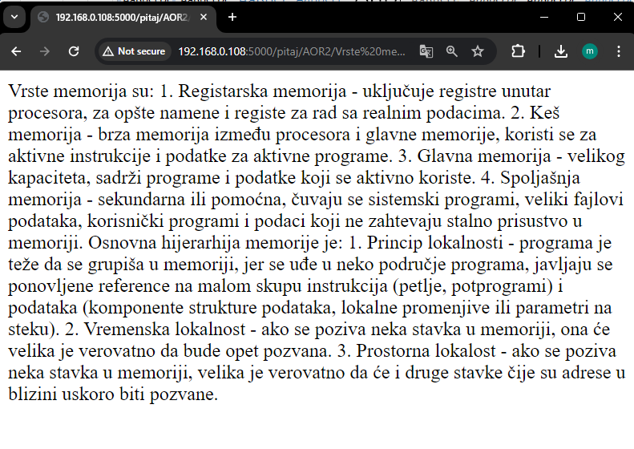
Optimizovani model
~20% sporiji response time
Bolji model za odgovore
Precizniji odgovor
fine tunovani model

Slide 11
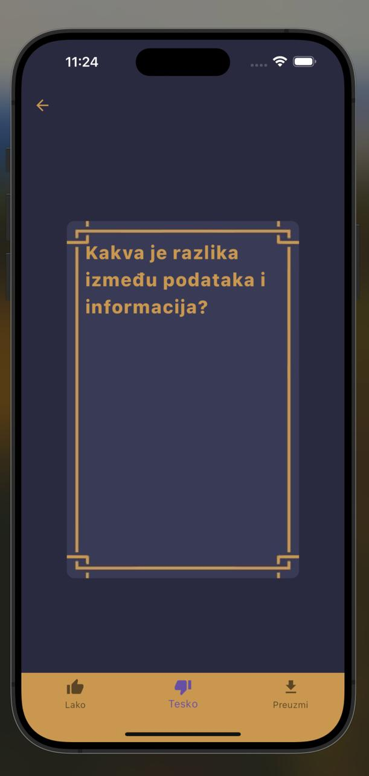
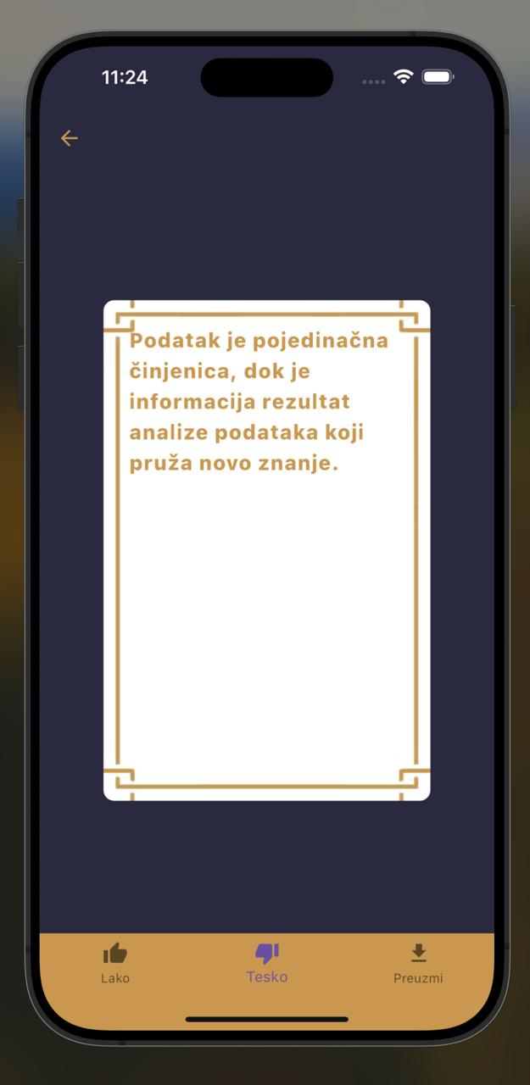
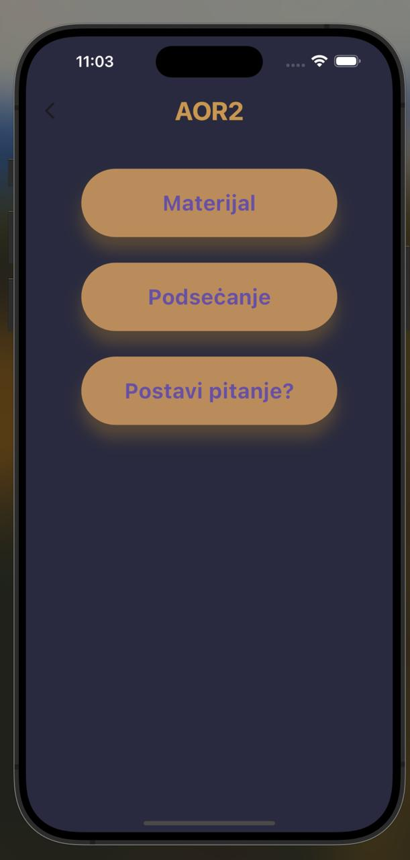
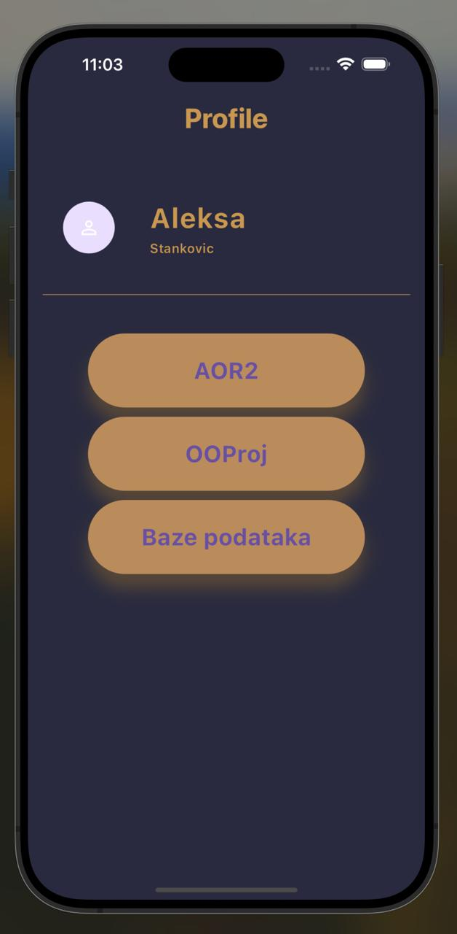
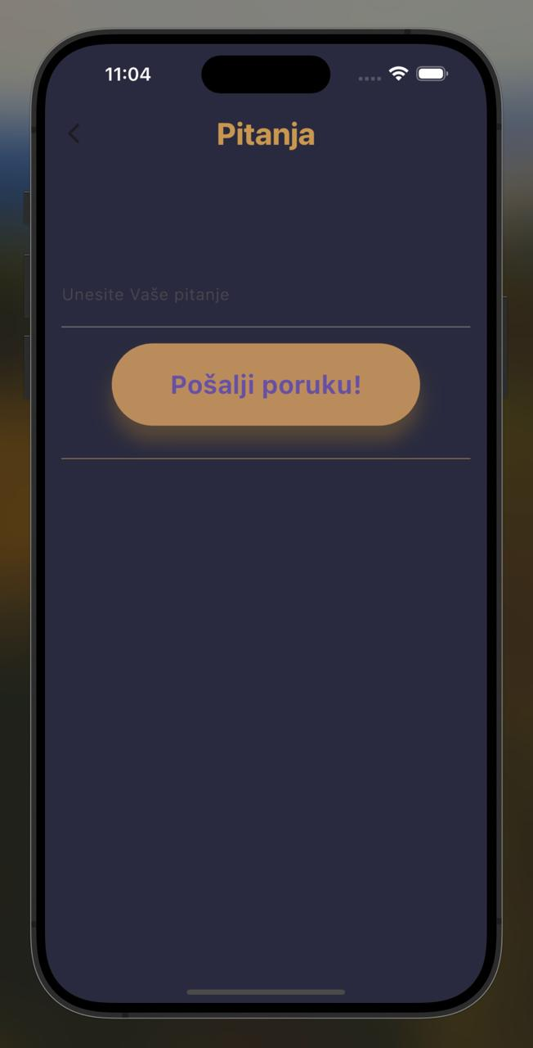
Izgled same aplikacije

Slide 12
Hvala na pažnji!

